Slide 1
PLANET ZEMLJA
Starost i građa Zemlje

Slide 2
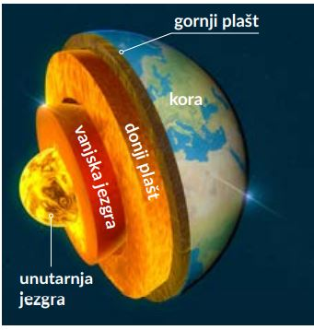
Zemljina unutrašnjost
Zemlja se kao planet oblikovala prije oko 4,6 milijardi godina.
Građena je lupinasto, u slojevima:
1. kora
2. plašt - gornji
- donji
3. jezgra - vanjska
- unutarnja

Slide 3
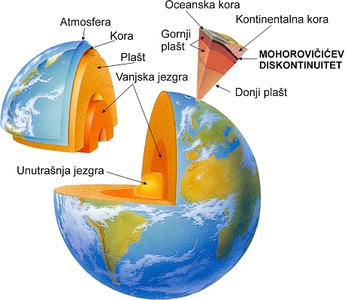
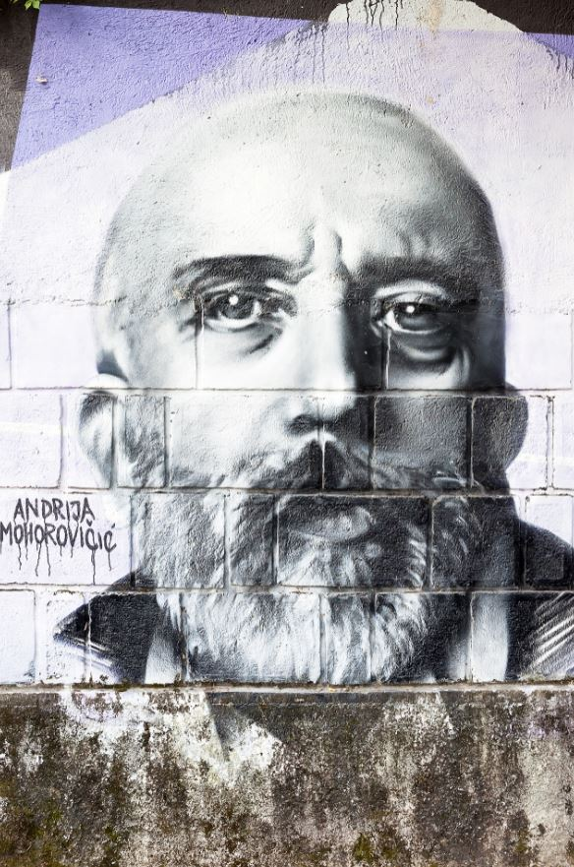
Građu Zemljine unutrašnjosti
proučavaju geofizičari, a najviše
su saznali mjereći rasprostiranje
i brzinu potresnih valova.
Poznavanju građe Zemljine
unutrašnjosti znatno je pridonio
hrvatski geofizičar Andrija Mohorovičić, koji je svjetsku slavu stekao otkrićem
granice između Zemljine kore
i plašta koja se danas naziva
Mohorovičićev diskontinuitet
(ili kraće Moho).
Andrija Mohorovičić (1857. – 1936.)

Slide 4
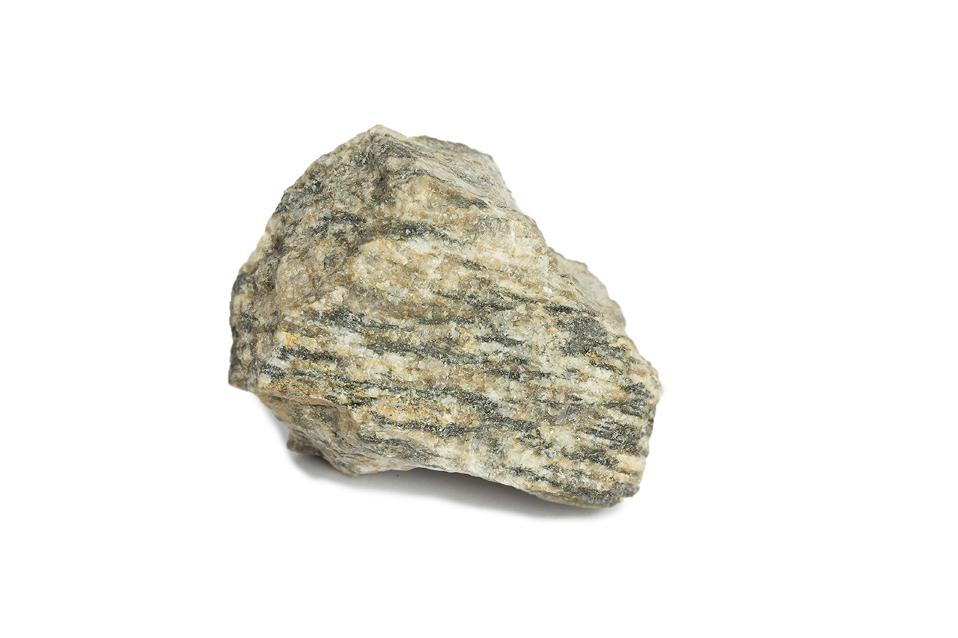
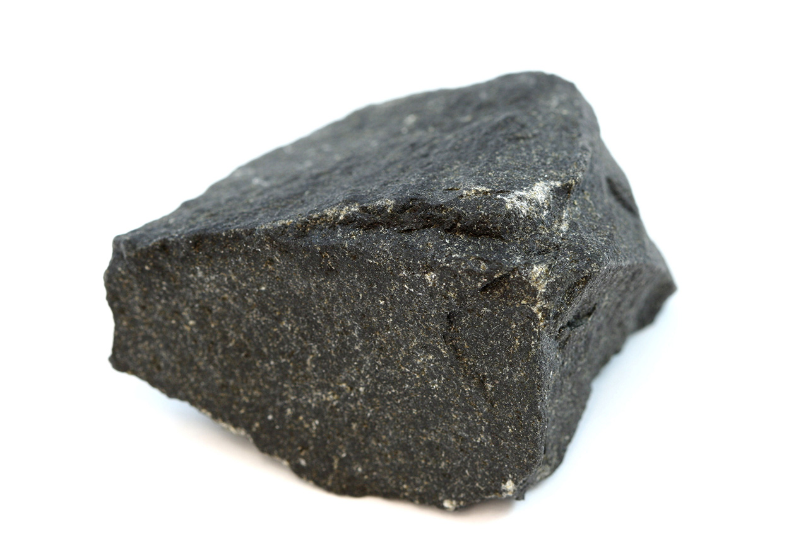
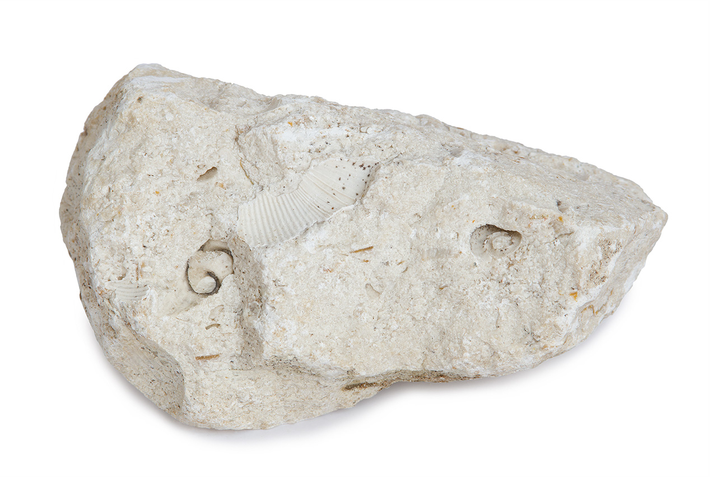
Vrste stijena na Zemlji
MAGMATSKE/VULKANSKE
SEDIMENTNE/TALOŽNE
METAMORFNE/PREOBRAŽENE
Gnajs
Bazalt
Vapnenac
Nastaju pod velikom temperaturom ili tlakom → vulkanske ili taložne stijene promijene izgled i svojstva
Nastaju hlađenjem magme i lave
Nastaju skrućivanjem nataloženih čestica pijeska , praha i mulja ili ljušturica uginulih biljaka i životinja

Slide 5
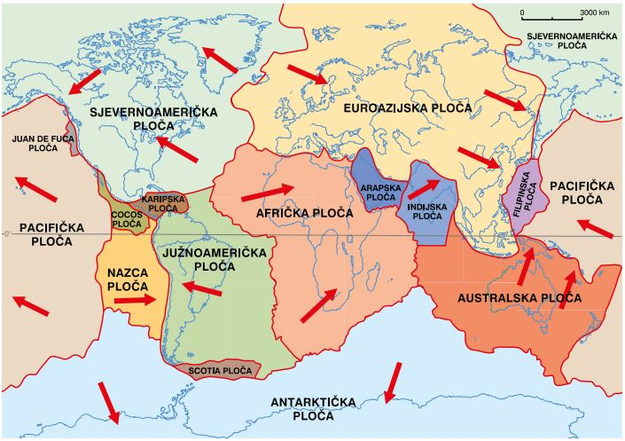
Litosferne ploče
Zemljina kora+ gornj plašt
= LITOSFERA
razlomljena je na desetak
velikih i više manjih
litosfernih ploča
razlikujemo:
oceanske i kontinentske
litosferne ploče

Slide 6
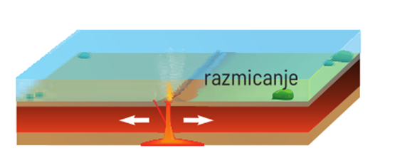
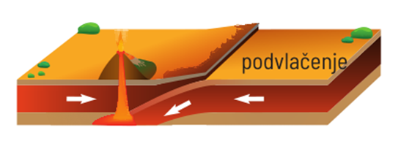
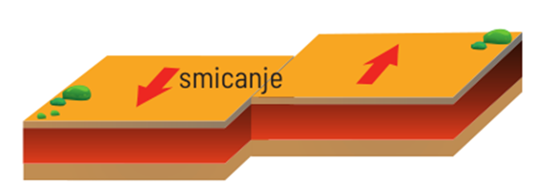
Granice i gibanje litosfernih ploča
litosferne ploče vrlo se polagano gibaju, a njihove granice mogu biti:
GRANICE GIBANJE
divergentne (konstruktivne)
konvergentne (destruktivne)
transformne (konzervativne)
Granice litosfernih ploča
Pogledaj videozapis

Slide 7
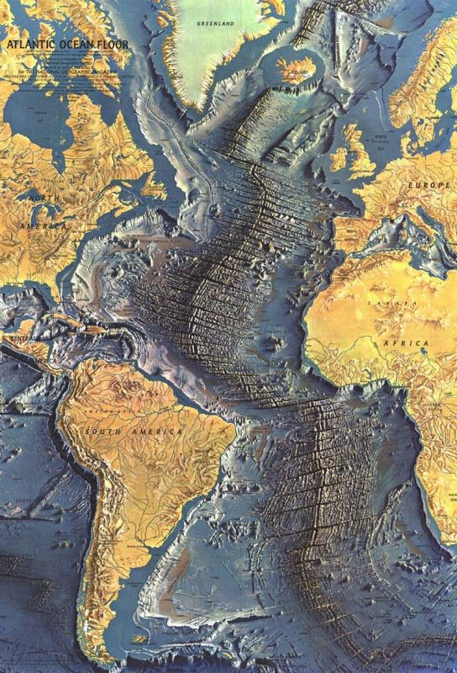
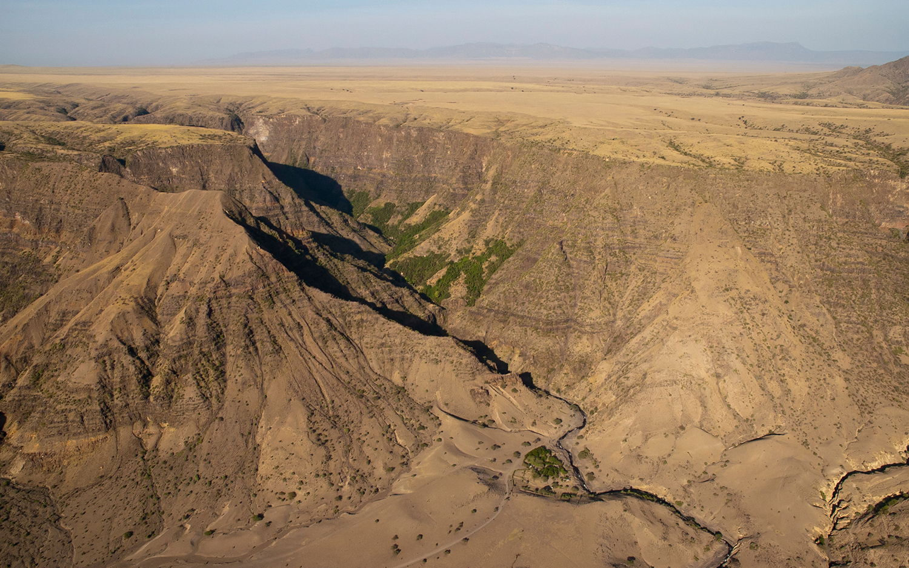
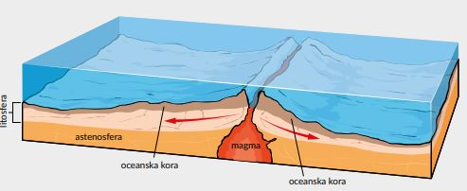
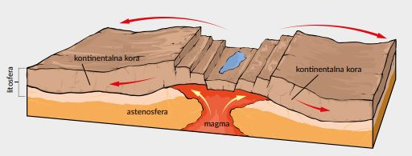
Divergentne (konstruktivne)
podmorski planinski lanac – Srednjoatlantski hrbat
tektonski jarak- Istočnoafrički tektonski jarak
oceanska-oceanska
kontinentska-kontinentska

Slide 8
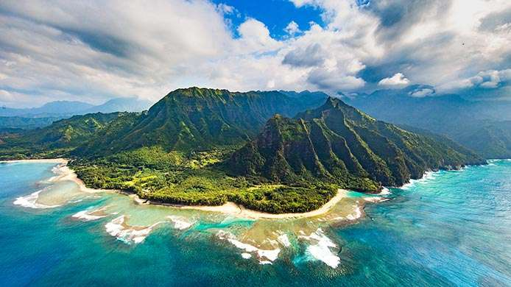
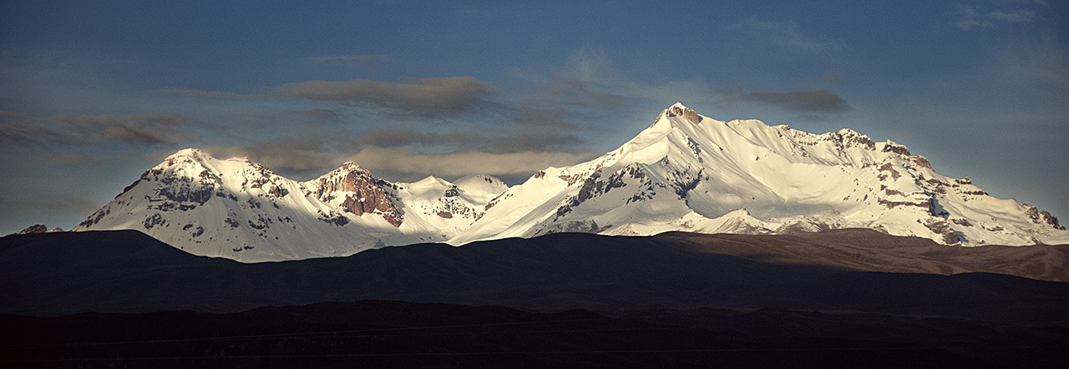
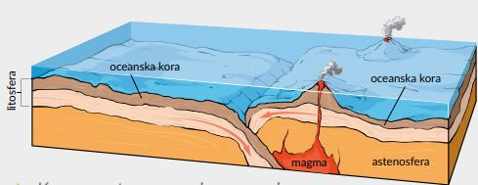
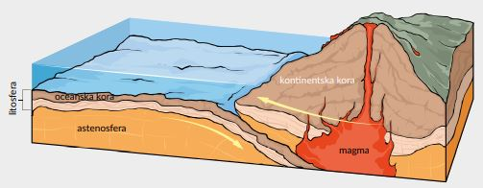
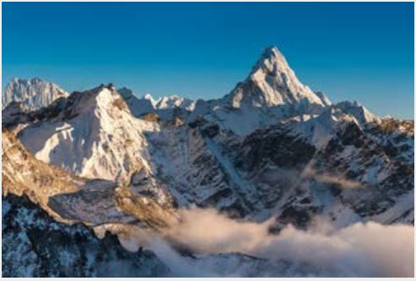
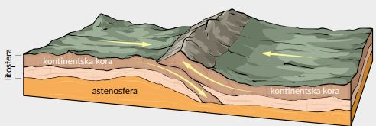
Konvergentne (destruktivne)
dubokomorski jarak i vulkanski otočni luk
-Marijanski jarak i Havaji
dubokomorski jarak i planinski lanac s mnogim vulkanima- Peruansko-čileanski jarak i Ande
oceanska-oceanska
oceanska-kontinentska
planinski lanac- Himalaja
kontinentska-kontinentska

Slide 9
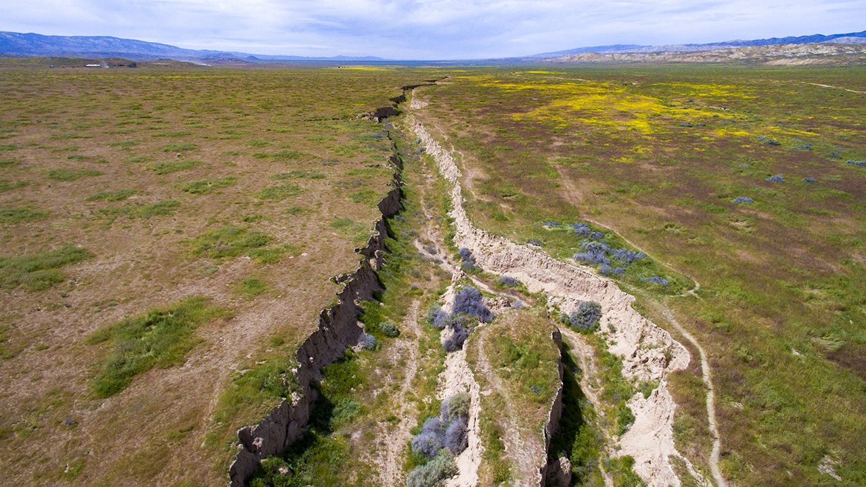
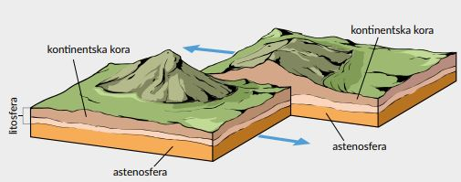
Transformne (konzervativne)
Rasjedi- San Andreas rasjed
kontinentska-kontinentska

Slide 10
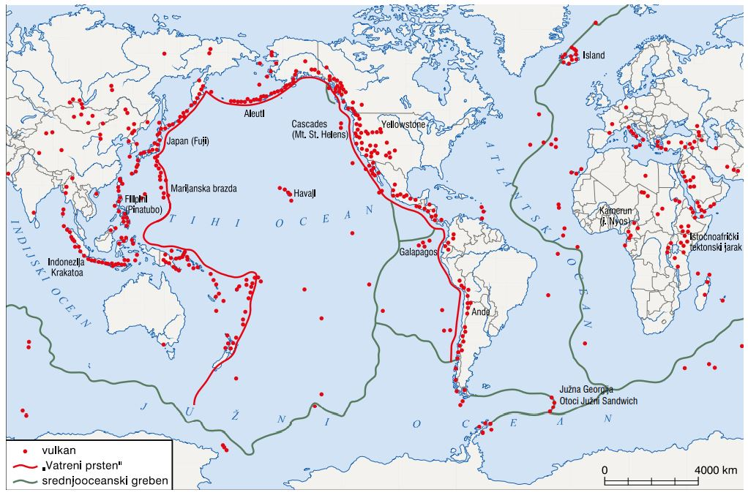
Pacifički vatreni prsten (ili Tihooceanski vatreni prsten).
prostor Tihog oceana
gdje se na njegovim
rubovima ( granicama
litosfernih ploča ) često
javljaju vulkani i potresi

